Slide 1



Khoa học 4
ÁNH SÁNG
CẦN CHO SỰ SỐNG

Slide 2

YÊU CẦU CẦN ĐẠT
1. Kiến thức
- Hiểu được mỗi loài thực vật có nhu cầu ánh sáng khác nhau và lấy được ví dụ để chứng tỏ điều đó.
- Hiểu được nhờ ứng dụng các kiến thức về nhu cầu ánh sáng của thực vật trong trồng trọt đã mang lại hiệu quả cao.
2. Kĩ năng
- HS nêu được vai trò của ánh sáng đối với đời sống thực vật.
3. Phẩm chất
- Có ý thức trồng cây ở nơi có đủ ánh sáng
4. Góp phần phát triển các năng lực:
- NL giải quyết vấn đề và sáng tạo, NL hợp tác,...

Slide 3

KHỞI ĐỘNG

Slide 4



CÁC EM HÃY CHUẨN BỊ
01
TỜ GIẤY TRẮNG
02
CÂY BÚT

Slide 5


Hãy nhắm mắt lại và viết tên mình lên giấy nhé!

Slide 6

Hãy tưởng tượng cuộc sống không có ánh sáng thì mọi vật sẽ ra sao?
Notes:
Chỉ trong vòng vài giây nhắm mắt các em đã cảm thấy rất khó chịu vậy hãy tưởng tượng nếu cs này không có ánh sang thì sẽ ra sao?

Slide 7

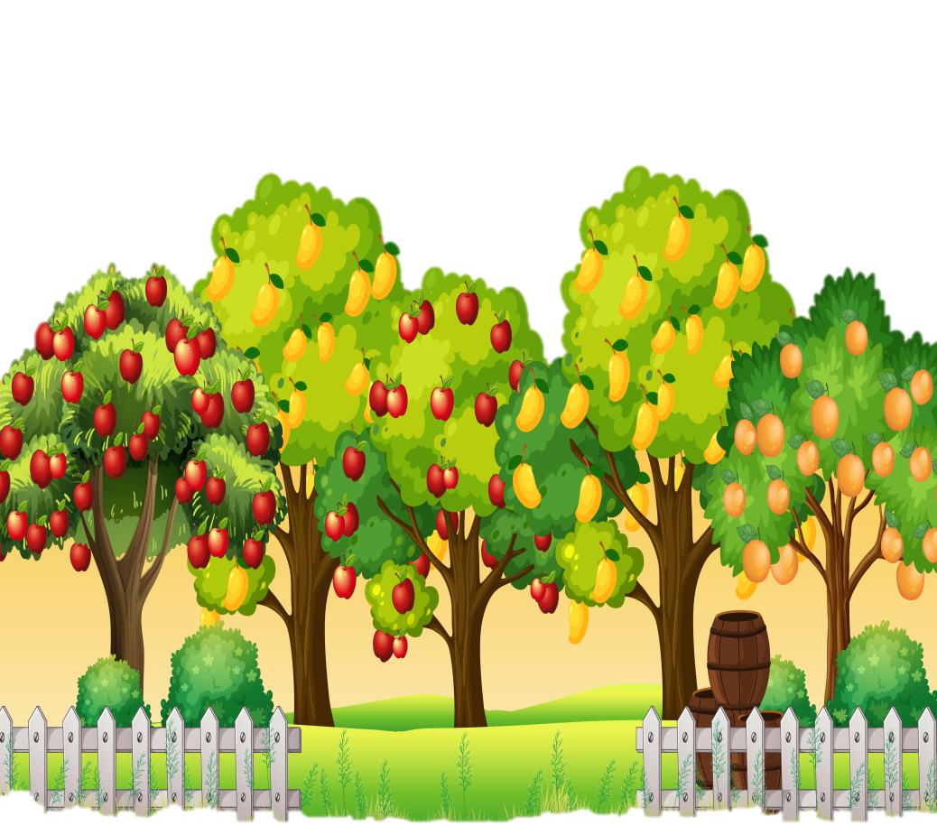



Slide 8

Khoa học 4
ÁNH SÁNG
CẦN CHO SỰ SỐNG

Slide 9
CÁC HOẠT ĐỘNG
Hoạt động 1
Hoạt động 2
Vai trò của ánh sáng đối với đời sống thực vật.
Nhu cầu về ánh sáng của thực vật

Slide 10
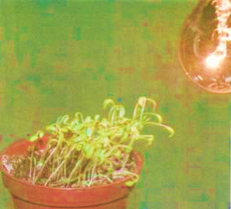
I. Vai trò của ánh sáng đối với đời sống thực vật.
Em hãy quan sát và nhận xét về cách mọc của những cây trong hình bên?

Slide 11
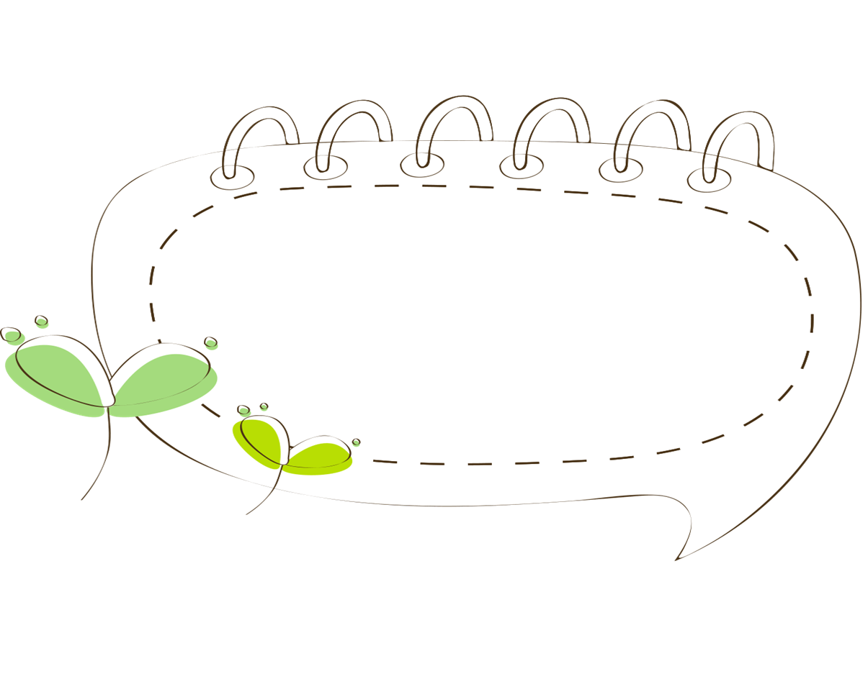
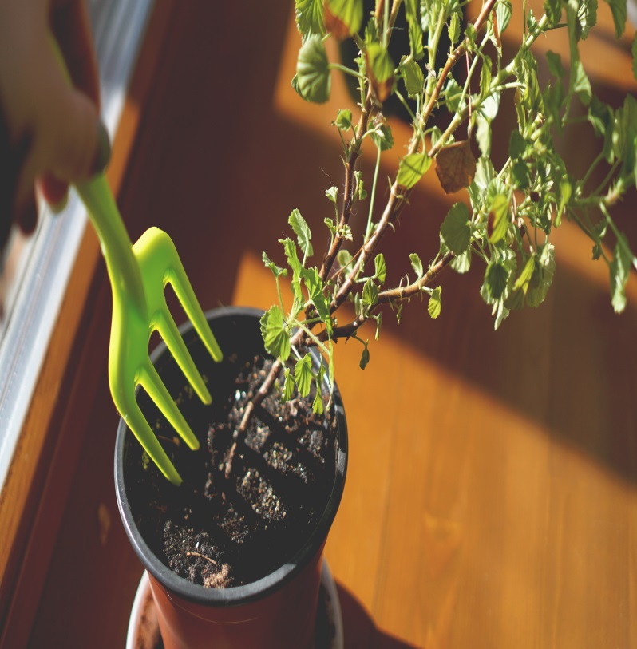

Các cây đang mọc hướng về phía có ánh sáng của bóng đèn.
Tính hướng sáng của thực vật.

Slide 12
ĐỐ EM?
Hoa gì đếm bước mắt trời, xoay tròn theo sắc nắng vàng tháng năm?
Hoa hướng dương

Slide 13

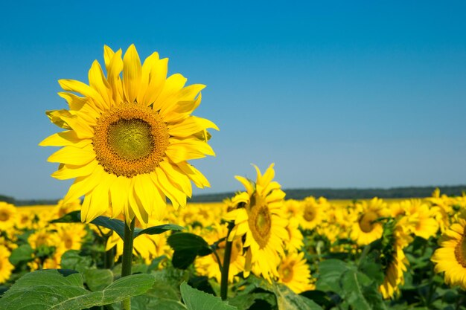
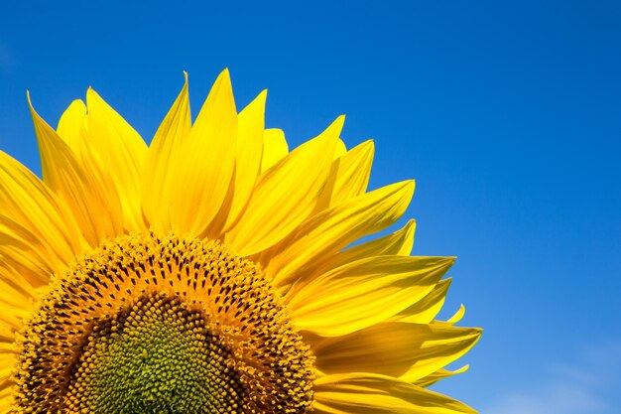
VÌ khi hoa nở nó sẽ quay về phía
Mặt Trời
Vì sao nó có tên là hoa hướng dương?

Slide 14


Như vậy, ánh sáng đã tác động đến sự phát triển của từng loài cây, các loài cây đều mọc hướng về phía ánh sáng.

Slide 15
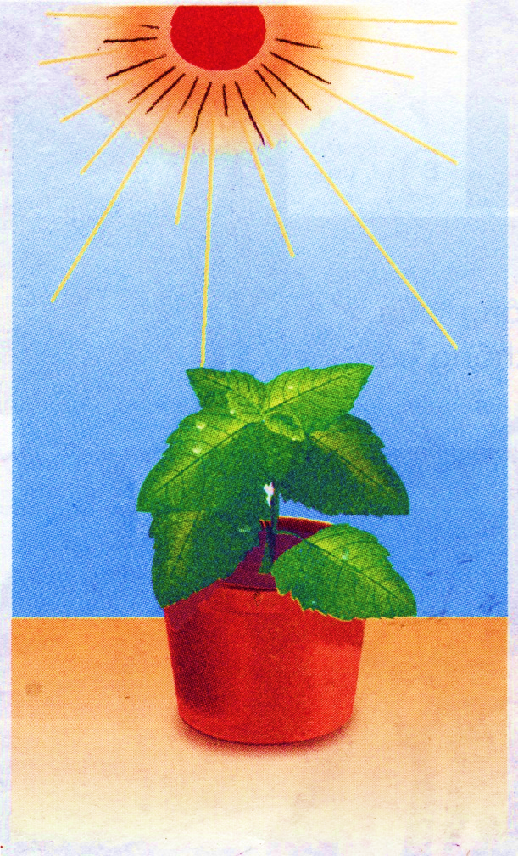
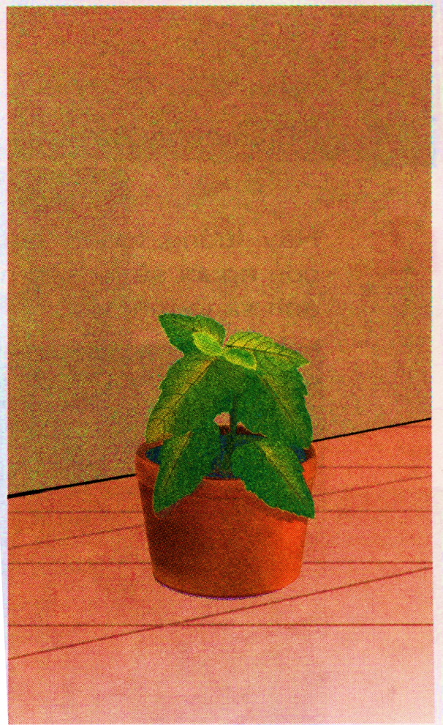
Quan sát và dự đoán xem cây nào sẽ xanh tốt hơn. Tại sao?
Hình 3
Hình 4

Slide 16
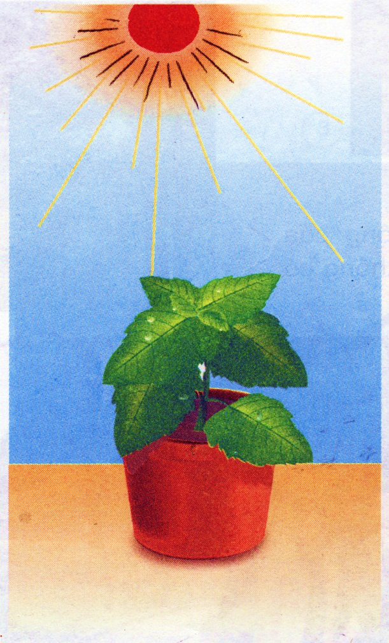
Cây có đủ
ánh sáng
Cây thiếu
ánh sáng
Xanh tốt hơn
Dần tàn lụi
Hình 3
Hình 4

Slide 17
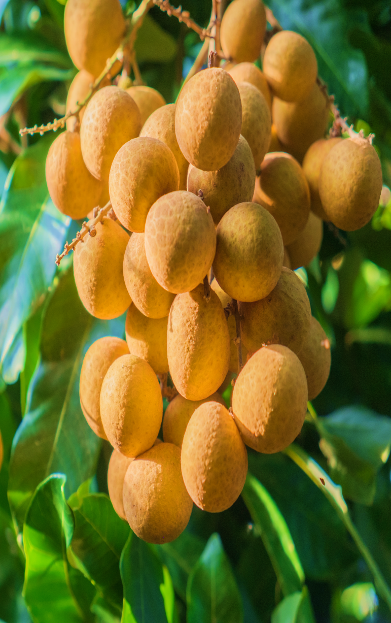

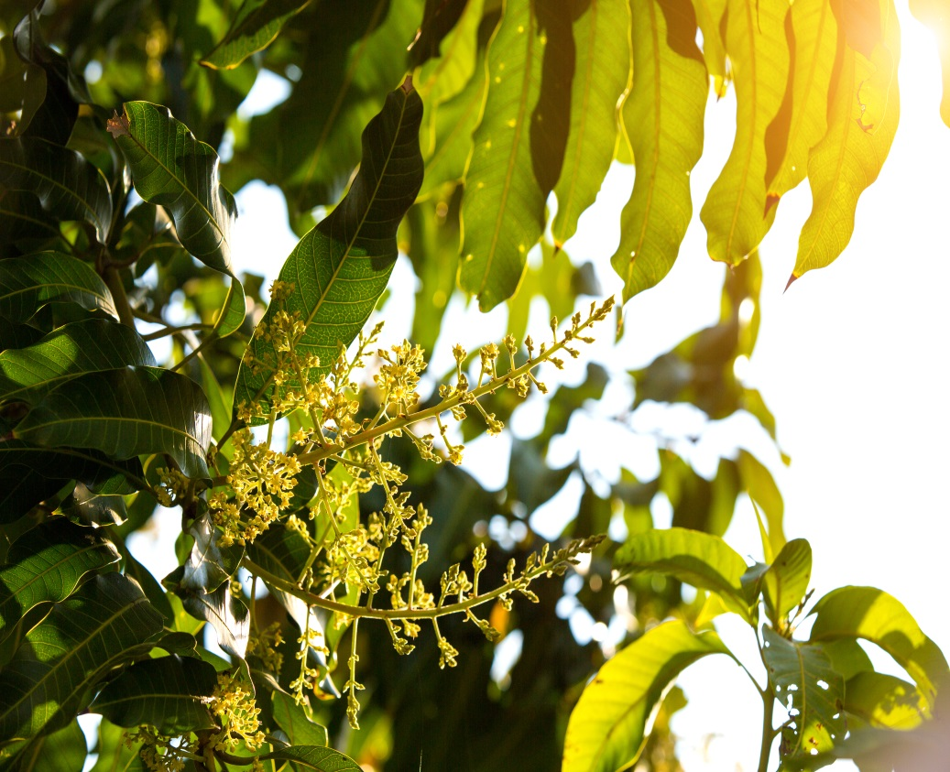
Ánh sáng có vai trò gì với sự sống của thực vật?

Slide 18


Khí các-bô-nic
Khí ô- xi
Khí các-bô-nic
Khí ô- xi
Qúa trình quang hợp

Slide 19

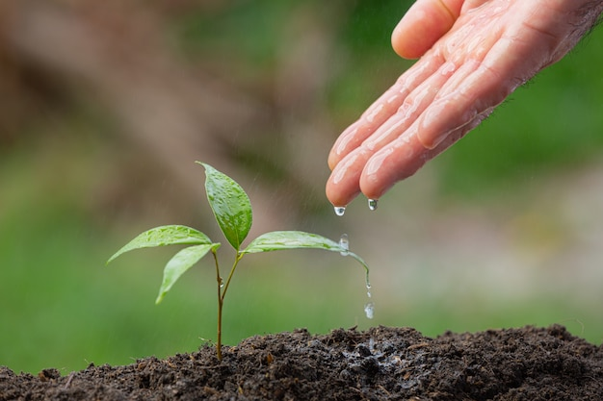
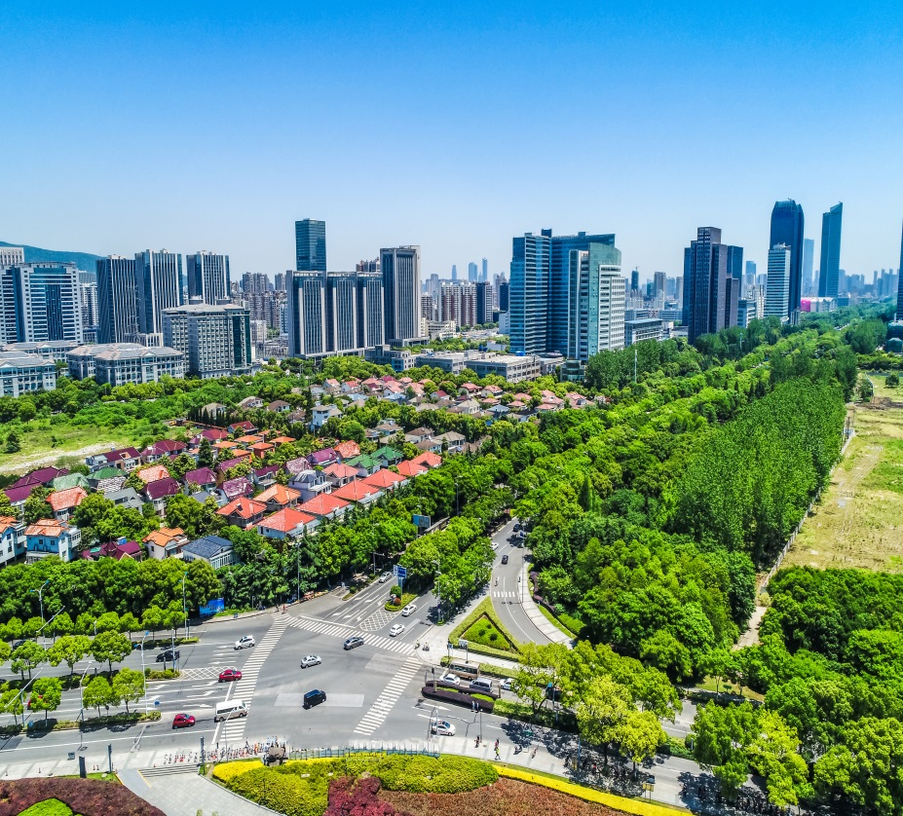
Trong quá trình quang hợp cây lấy vào khí các-bô- nic và thải ra khí ô –xi giúp điều hòa không khí. Vì vậy, cần trồng và bảo vệ cây xanh.

Slide 20


Vai trò của ánh sáng đối với thực vật:
Ánh sáng giúp cây quang hợp, ánh sáng còn ảnh hưởng đến quá trình sống khác của thực vật như: hút nước, thoát hơi nước, hô hấp.

Slide 21


Điều gì sẽ xảy ra với thực vật
nếu không có ánh sáng?

Slide 22

KẾT LUẬN
- Không có ánh sáng thực vật sẽ mau chóng tàn lụi vì chúng cần ánh sáng để duy trì sự sống.
- Mặt trời đem lại sự sống cho thực vật, thực vật lại cung cấp thức ăn, không khí sạch cho động vật và con người.

Slide 23
II. Nhu cầu nước của thực vật.
Tại sao có một số loài cây chỉ sống được ở những nơi rừng thưa, các cánh đồng … được chiếu sáng nhiều? Một số loài cây khác lại sống được trong rừng rậm, hang động?
Do nhu cầu về ánh sáng của các loài cây không giống nhau…

Slide 24
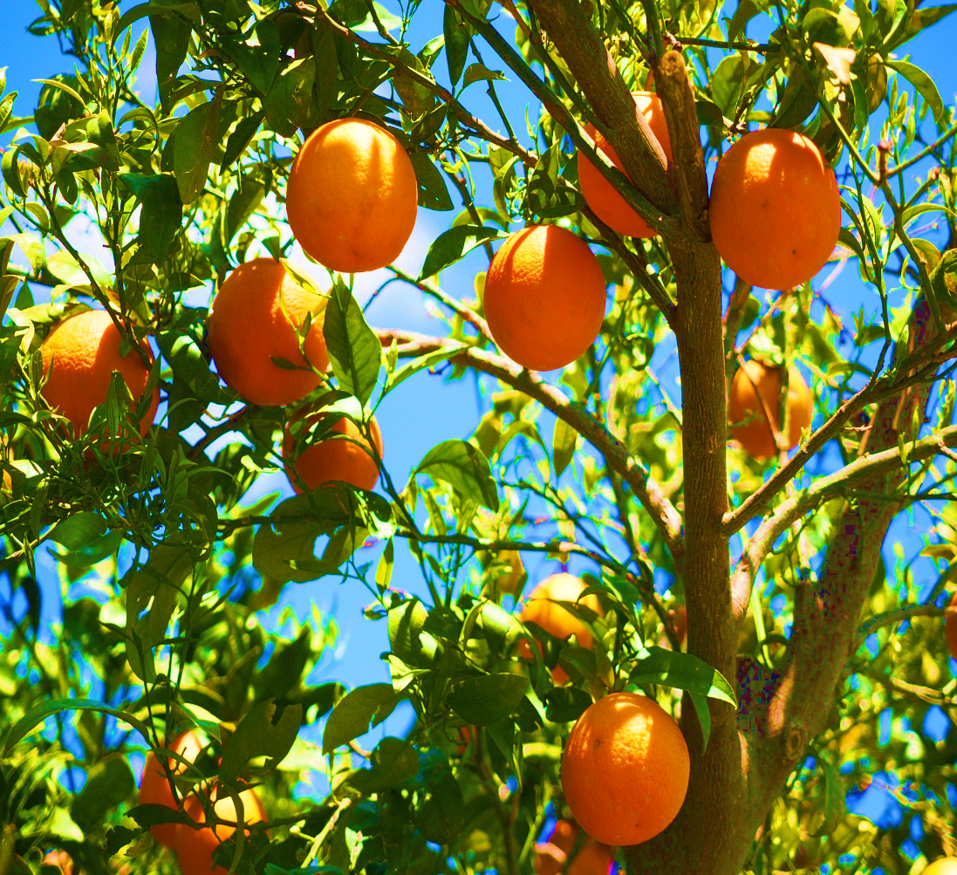
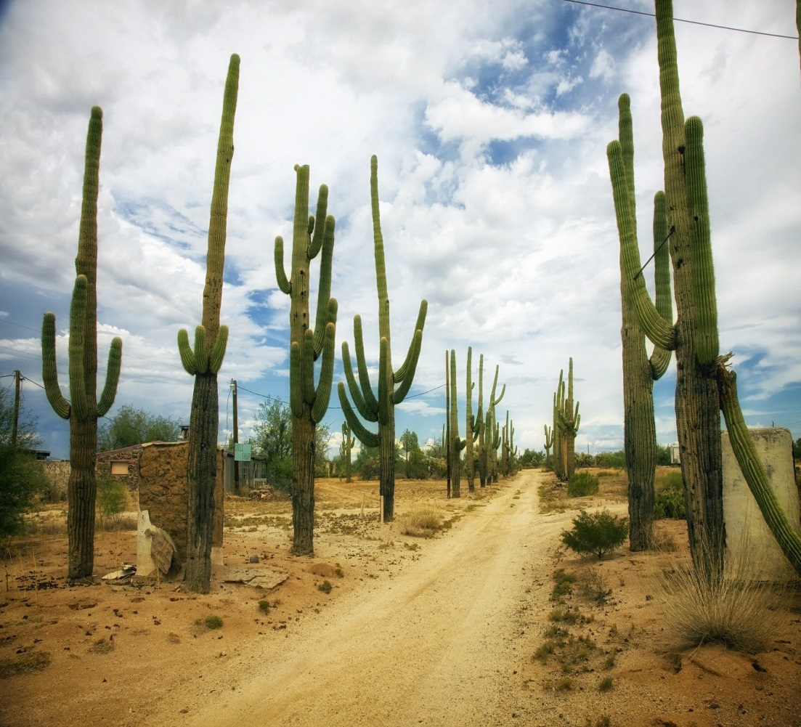
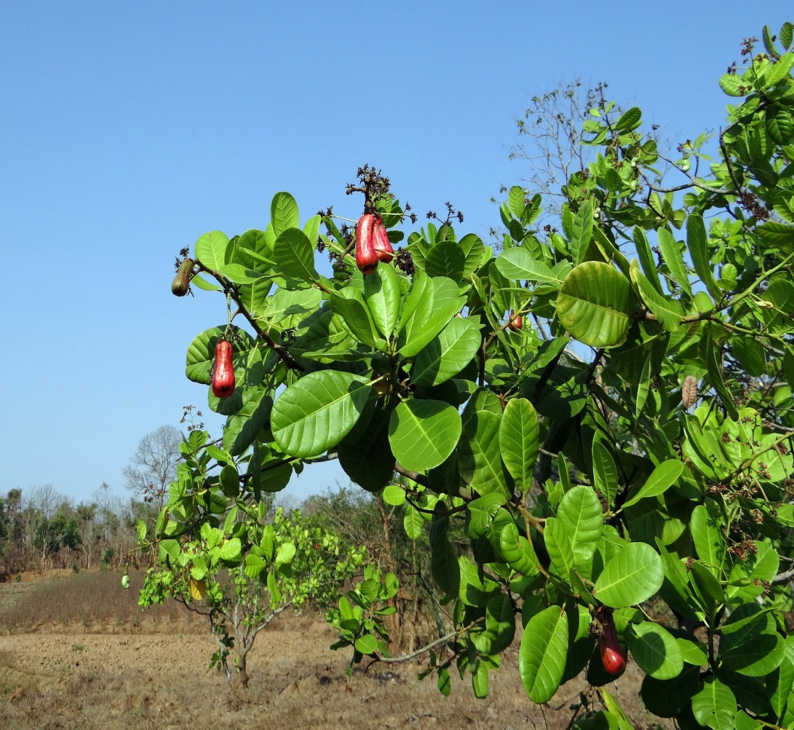
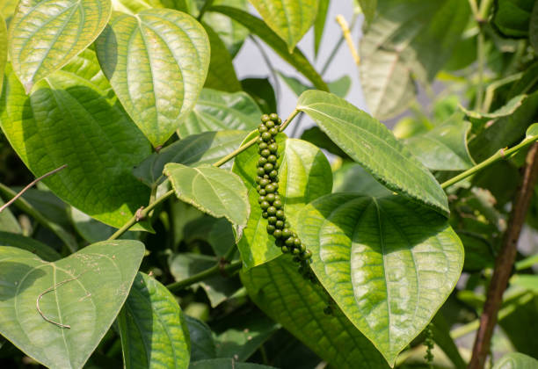
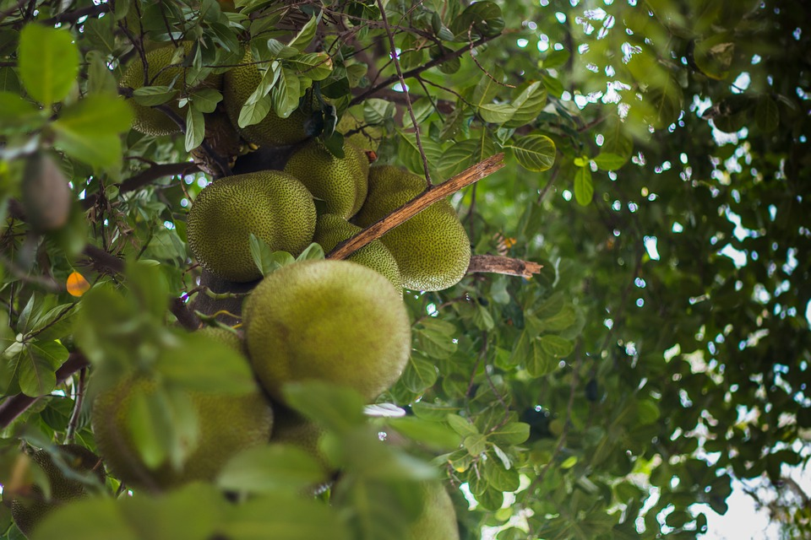

II. Nhu cầu nước của thực vật.
CHARACTERISTIC OF TOOLS
Hãy kể tên một số cây cần nhiều ánh sáng và một số cây cần ít ánh sáng mà em biết?
Cây cần nhiều ánh sáng

Slide 25
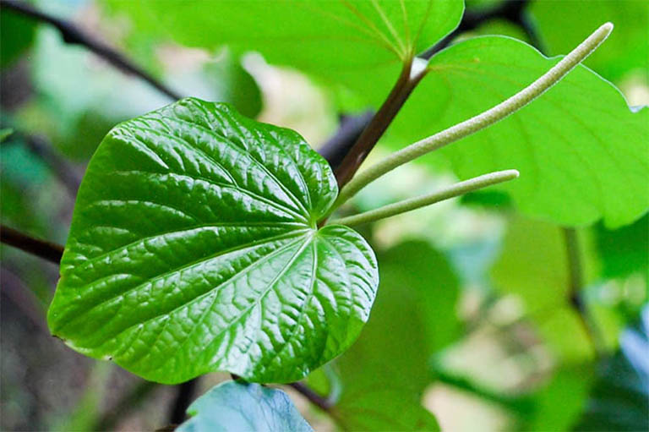
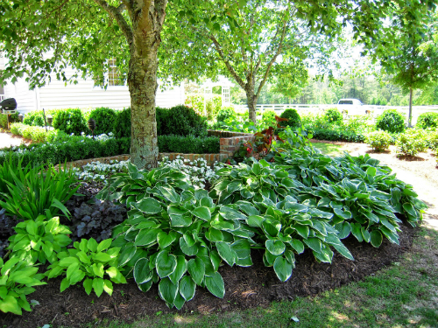
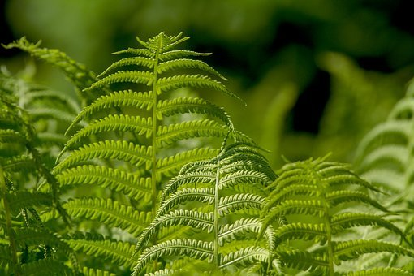
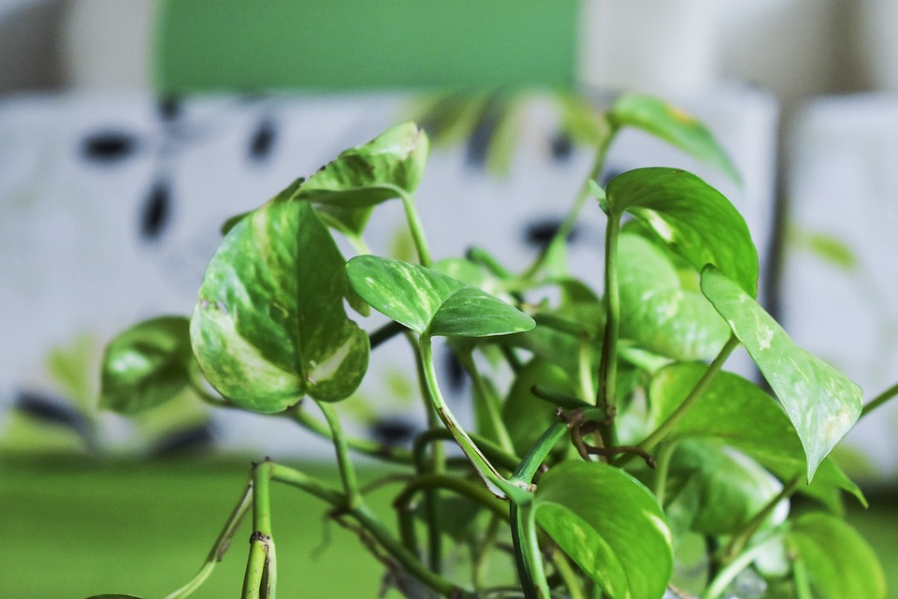
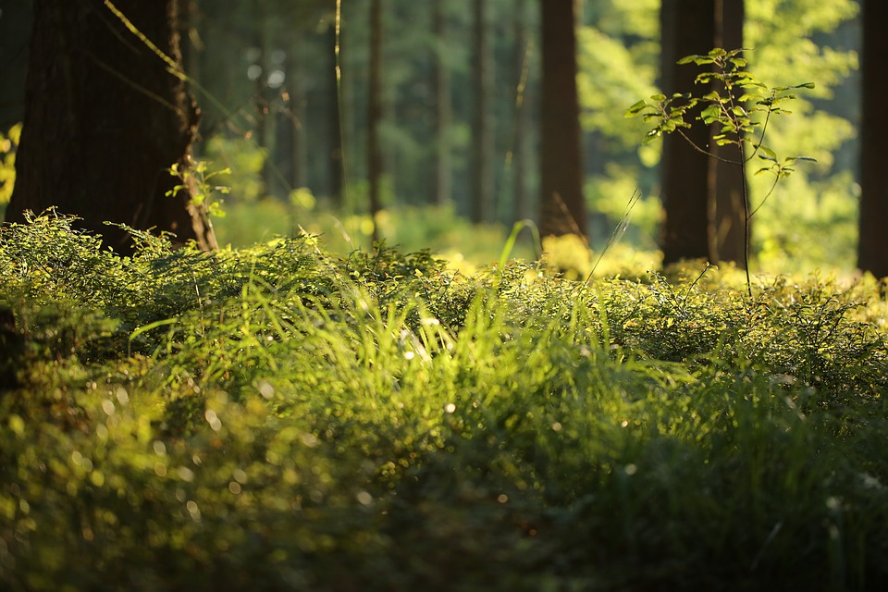
II. Nhu cầu nước của thực vật.
CHARACTERISTIC OF TOOLS
Cây cần ít
ánh sáng

Slide 26
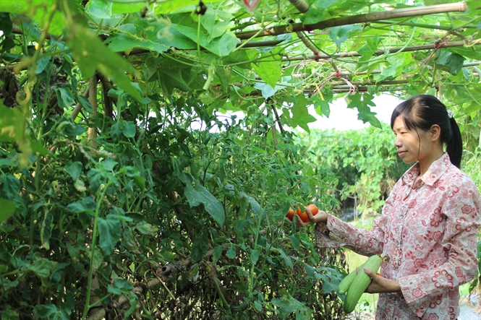
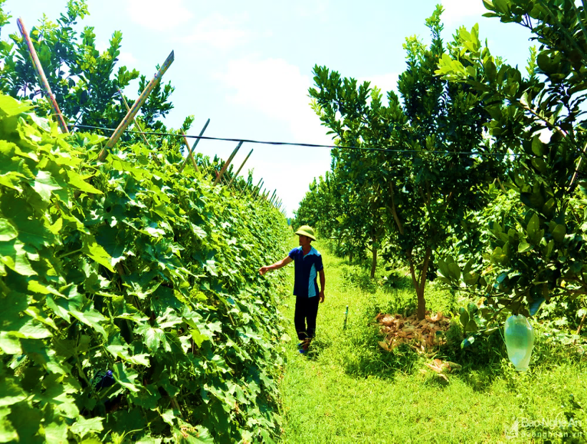
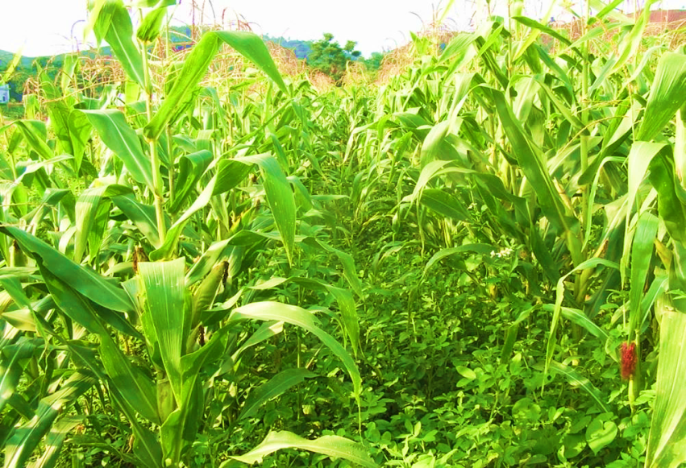
Ứng dụng nhu cầu ánh sáng của cây trong trồng trọt
Trồng
xen canh

Slide 27
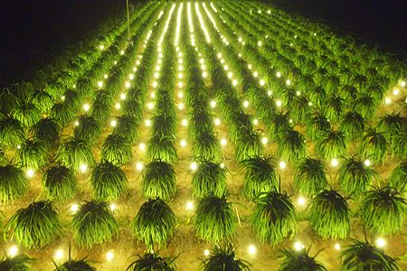
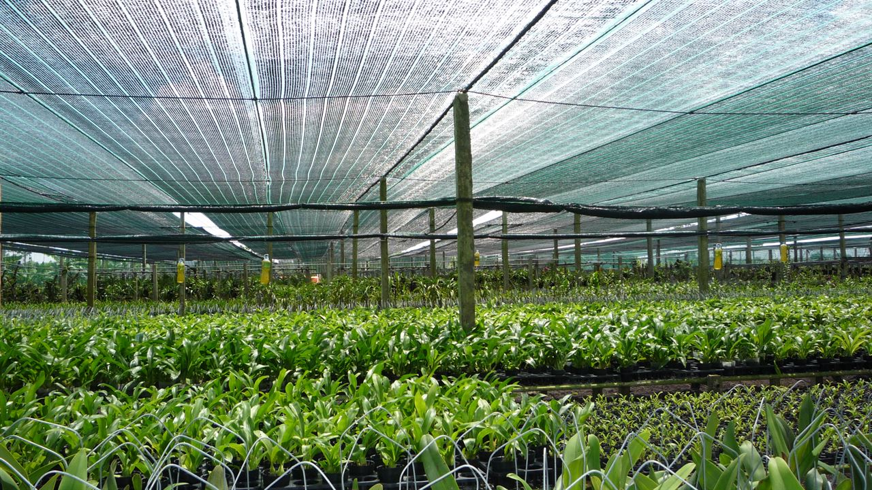
Giảm bớt độ chiếu sáng
Tăng cường thời gian chiếu sáng cho cây trồng

Slide 28
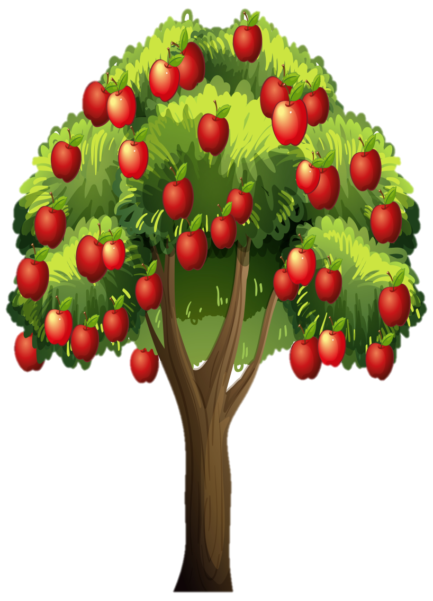
KẾT LUẬN
- Mỗi loài cây khác nhau có nhu cầu về ánh sáng khác nhau. - Chúng ta có thể thực hiện những biện pháp kĩ thuật trồng trọt để cây được chiếu sáng thích hợp sẽ cho thu hoạch cao.

Slide 29

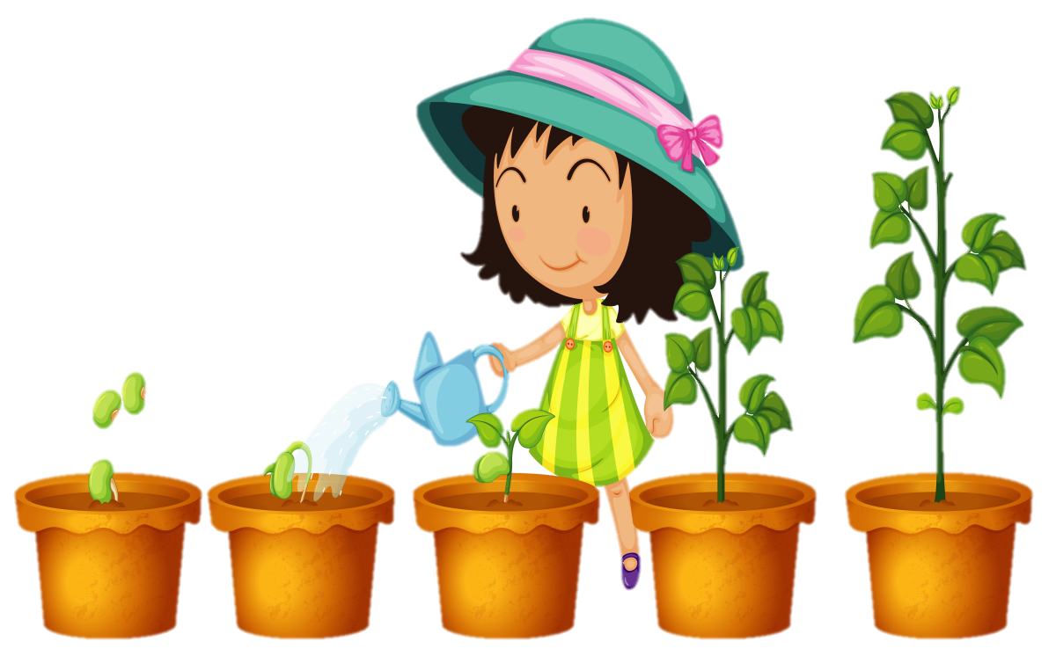
Hoạt động ứng dụng
Em hãy trồng 1 cây trong bóng tối, 1 cây ngoài ánh sáng chăm sóc và tưới nước thường xuyên. Ghi lại quá trình sinh trưởng và phát triển của cả 2 cây.

Slide 30
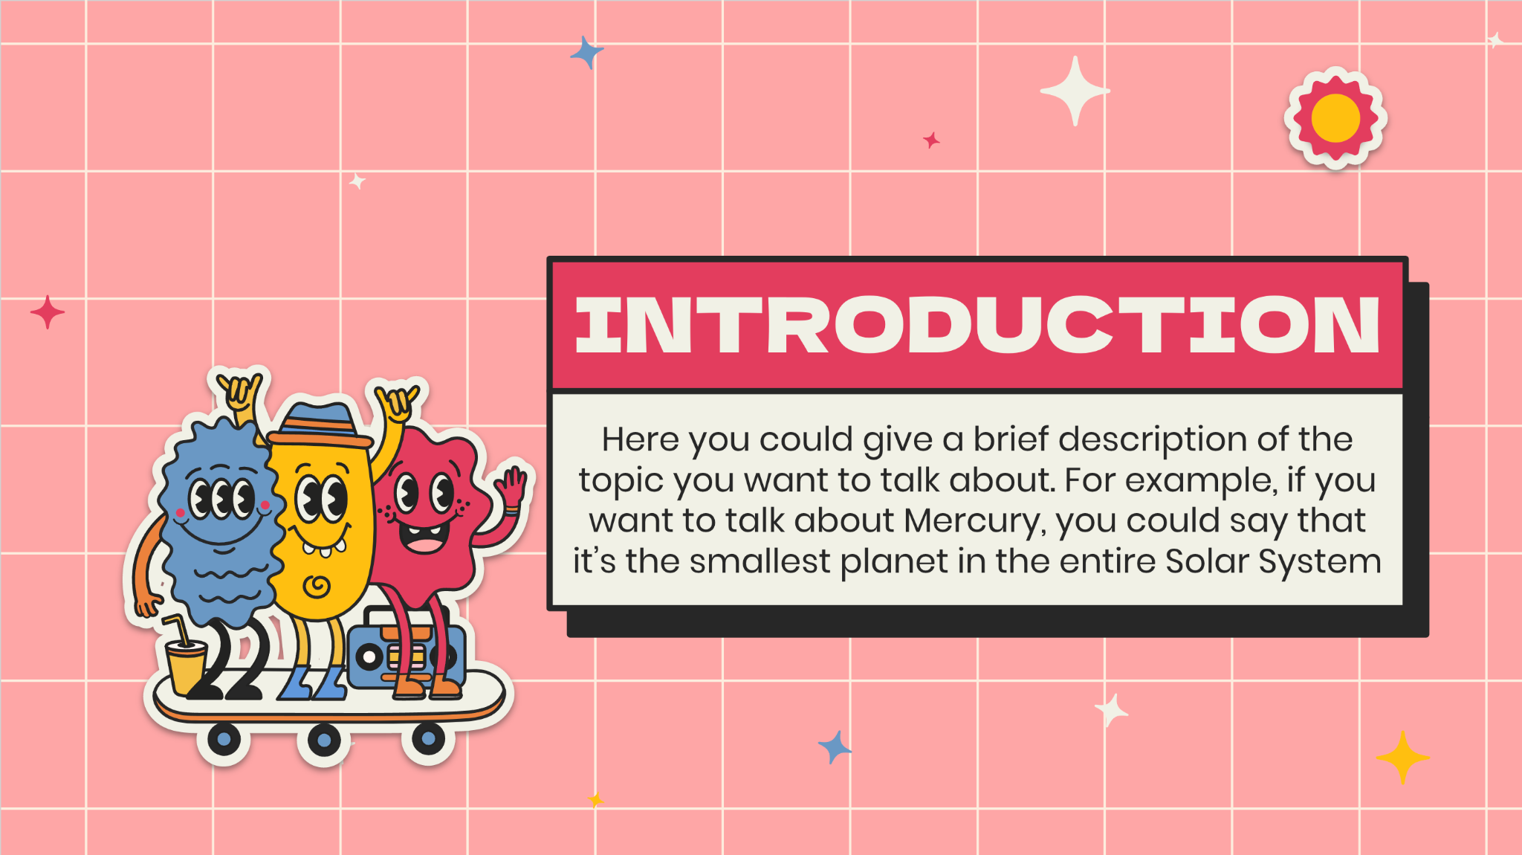

TẠM BIỆT CÁC EM

